Slide 1
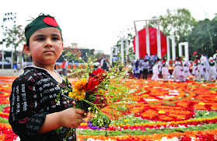
আজকের পাঠে সবাইকে
স্বাগতম।

Slide 2
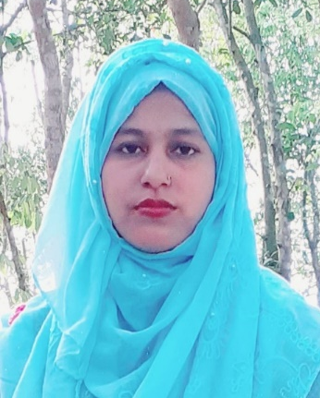
শিক্ষক পরিচিতি
রাজিয়া আক্তার কলি
সহকারি শিক্ষক
আড়ালিয়া সরকারি প্রাথমিক বিদ্যালয়
কাপাসিয়া,গাজীপুর।

Slide 3
পাঠ পরিচিতি
শ্রেণীঃ ৩য়
বিষয়ঃ বাংলা
সাধারন পাঠঃ ভাষা শহিদদের কথা
বিশেষ পাঠঃ ফেব্রুয়ারী মাসের -------ভাষা শহিদ।

Slide 4
শিখনফল
এই পাঠ শেষে শিক্ষার্থীরা …
২.২.১ গল্পের বিষয় বুঝতে পারবে।
২.৪.১ গল্পের বিষয় বলতে পারবে।
২.৪.২ প্রমিত উচ্চারণে গল্প পড়তে পারবে।
২.৩.৪ গল্প-সংশ্লিষ্ট প্রশ্নের উত্তর লিখতে পারবে।

Slide 5
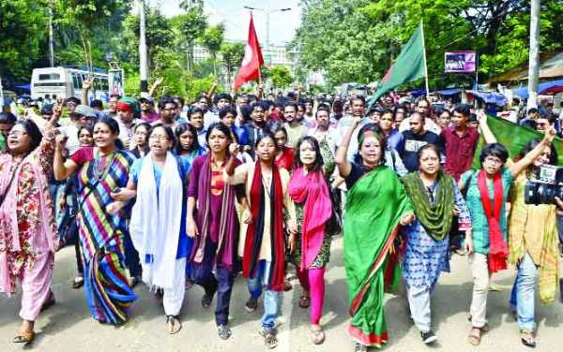
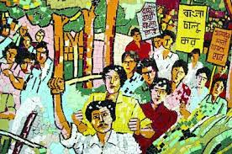
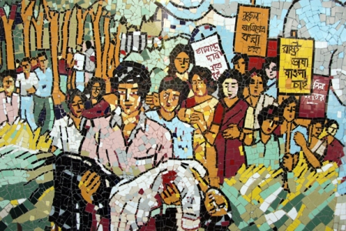
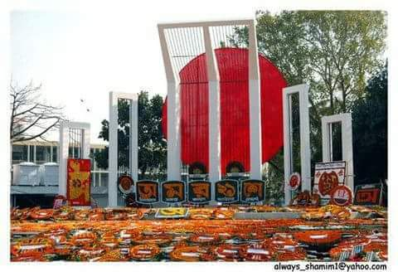
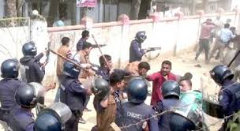
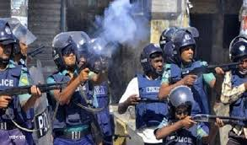
চিত্রে কী কী দেখা যাচ্ছে?
রাষ্টভাষা বাংলা চাই
ভাষা আন্দোলন ছবি

Slide 6
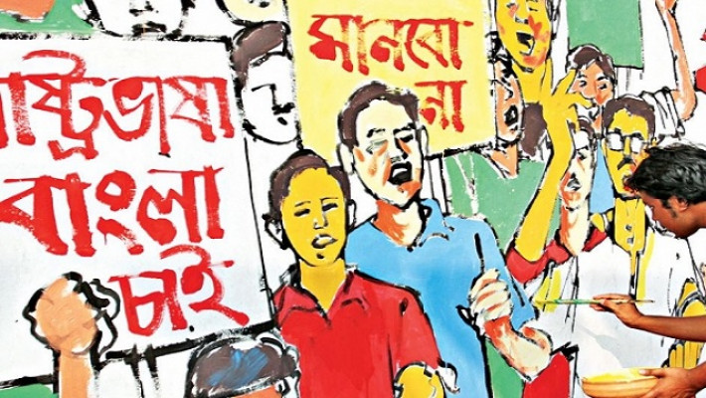
চিত্রে কী কী দেখা যাচ্ছে?
চিত্রে কী কী দেখা যাচ্ছে?
চিত্রে কী কী দেখা যাচ্ছে?
রাষ্টভাষা বাংলা চাই
মিছিলের উপর পুলিশ গুলি করছে।
বাংলা ভাষার জন্য ছাত্র জনতা মিছিল করছে।
পুলিশের গুলিতে নিহত হল রফিক, সালাম, বরকত, জব্বার নাম না জানা অনেকে।
ভাষার জন্য যারা নিহত হয়েছে তারা হল আমাদের ভাষা শহীদ

Slide 7
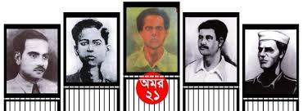
আজকের পাঠ
ভাষা শহিদদের কথা

Slide 8
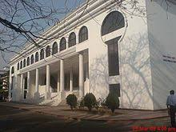
চিত্রে কী কী দেখা যাচ্ছে?
ঢাকা বিশ্ববিদ্যালয়। ফেব্রুয়ারী ২১ তারিখ। ১৯৫২ সাল।
বাংলাকে রাষ্টভাষা দাবিতে ছাত্রদের মিছিল ।

Slide 9
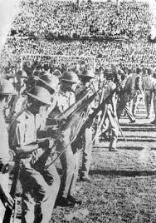
চিত্রে কী কী দেখা যাচ্ছে?
পাকিস্তান সরকার চায় উর্দুকে রাষ্টভাষা করতে। বাঙালির
মুখের ভাষা কেড়ে নিতে।
বাংলা ভাষার দাবিতে পুলিশ ছাত্রদের মিছিল করতে নিষেধ করে।

Slide 10
চিত্রে কী কী দেখা যাচ্ছে?
রাষ্টভাষা বাংলা চাই
বাংলা ভাষার জন্য বাঙালী জীবন দিবে।
বাংলা ভাষার দাবিতে ছাত্র জনতা মিছিল বের করে।

Slide 11
চিত্রে কী কী দেখা যাচ্ছে?
রাষ্টভাষা বাংলা চাই
মিছিল বের হলো।
পুলিশ গুলি করছে নিরহ বাঙালীর উপর।

Slide 12
চিত্রে কী কী দেখা যাচ্ছে?
পুলিশের গুলিতে নিহত হল রফিক, সালাম, বরকত, জব্বার নাম না জানা অনেকে।
বাংলা ভাষার জন্য যারা জীবন দিয়েছে তারা আমাদের ভাষা শহীদ।
তারা আমাদের ভাষা শহীদ।

Slide 13
তাই, আমরা প্রতি বছর ২১ ফেব্রুয়ারী শহীদ মিনারে ভাষা শহীদদের স্মরণে ফুল দিয়ে ভাষা শহীদের প্রতি বিনম্র শ্রোদ্ধা জানাই।

Slide 14
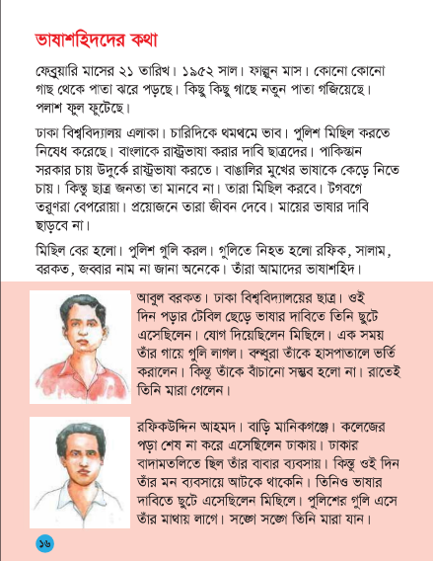
পাঠ্য বইয়ের ১৬ পৃষ্ঠা।

Slide 15
ভাষা শহীদের নাম
সালাম
রফিক
জব্বার
বরকত

Slide 16
শব্দের অর্থ জেনে নেই
শহীদ = সত্য ও ন্যায়ের পথে জীবন উৎসর্গ করা।
মিছিল = শোভাযাত্রা।
মাতৃভাষা = মায়ের মুখ থেকে শিশু যে ভাষা শেখে।

Slide 17
একক কাজ
কত তারিখ শহীদ দিবস?
ভাষা আন্দোলন কত সালে?
পুলিশ মিছিলে কি করল?
বাংলাকে রাষ্টভাষা করতে দাবি কাদের?

Slide 18
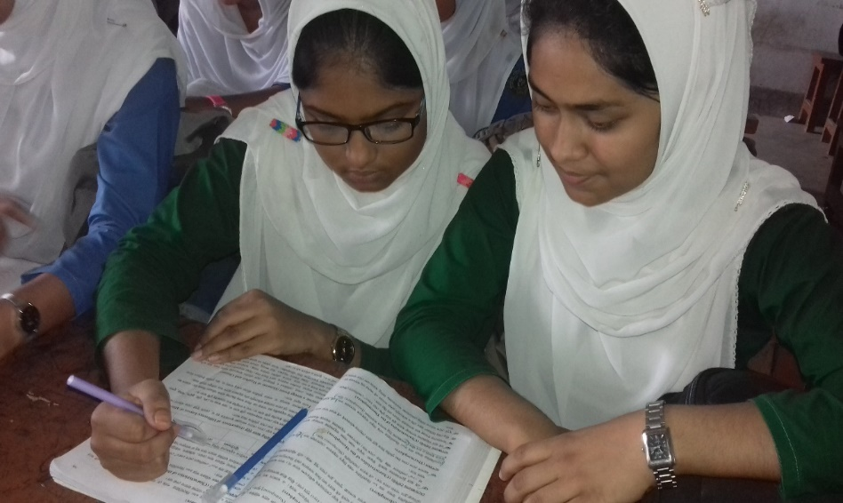
দলীয় কাজ
আমি কয়েকটি দলে ভাগ করে পাঠটি পড়তে দিব।

Slide 19
মৌখিক মুল্যায়ন
মিলিয়ে নেই
১৯৫২
কত সালে ভাষা আন্দোলন।
পুলিশ কি করতে নিষেধ করেছে।
ছাত্ররা কী দাবি জানিয়েছিল।
উর্দুকে রাষ্টভাষা করতে কারা চায়।
ভাষা আন্দোলনে কে কে নিহত হল।
মিছিল
রাষ্ট ভাষা বাংলা চাই
পাকিস্তানীরা
রফিক, সালাম,
বরকত, জব্বার

Slide 20
শূণ্যস্থান মিল কর ।
মিছিল
গুলি
মিছিল
১৯৫২
গুলি
১৯৫২
১। ---------- সালে ভাষা আন্দোলন ।
২। পুলিশ----------করতে নিষেধ করেছে ।
3। পুলিশ--------করল।

Slide 21
মুল্যায়ন
১। কত সালে ভাষা আন্দোলন?
২। ভাষা শহিদ কারা ?
৩। চার জন ভাষা শহিদের নাম লেখ ?

Slide 22
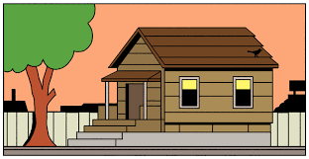
বাড়ির কাজ
ভাষা শহিদদের সম্পর্কে ৫টি বাক্য লিখে নিয়ে আসবে ।

Slide 23
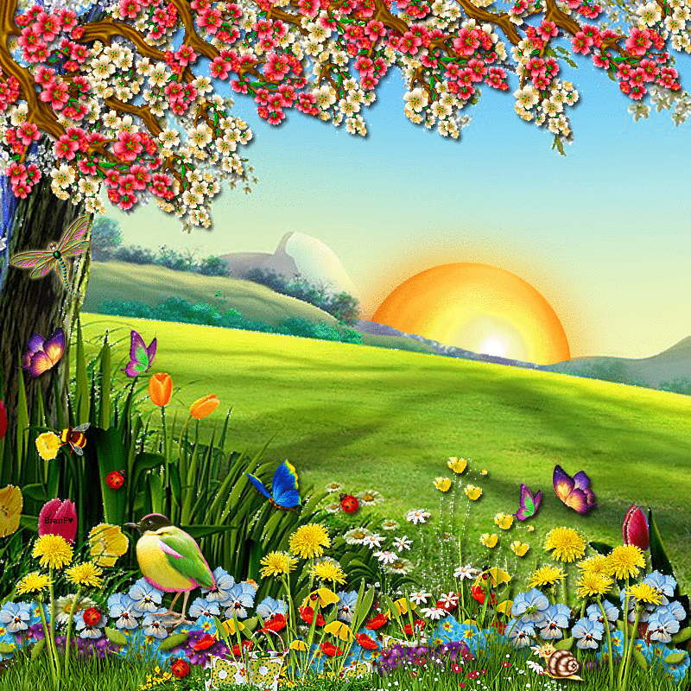
সবাইকে
ধন্যবাদ

